Slide 1
Международная программа по оценке образовательных достижений PISA

Slide 2
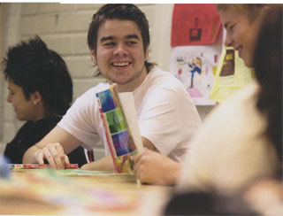
Международная программа по оценке образовательных достижений учащихся PISA — тест, оценивающий грамотность школьников и умение применять знания на практике.

Slide 3
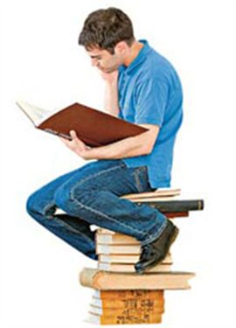
Проходит во многих странах мира раз в три года.
В тесте участвуют подростки в возрасте 15 лет.
В 2000 году в тесте участвовало 265 000 учеников из 32 стран. Основной темой было умение читать и понимать прочитанное. Две трети вопросов этого теста были посвящены именно этому.
Больше 275 000 учеников участвовало в PISA-2003, то есть представители 41 страны.
В 2003 году Россия была в четвёртом десятке из пятидесяти семи стран.

Slide 4
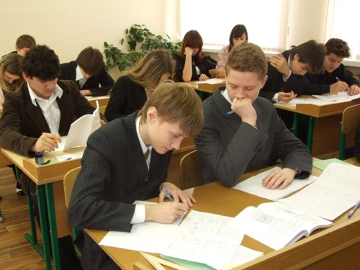
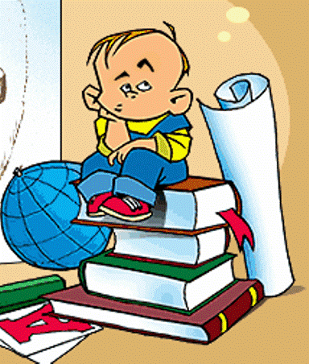
Основной целью исследования PISA является оценка образовательных достижений учащихся 15-летнего возраста.
Ключевой вопрос исследования – «Обладают ли учащиеся 15-летнего возраста, получившие общее обязательное образование, знаниями и умениями, необходимыми им для полноценного функционирования в обществе?».

Slide 5
Анализ полученных результатов (по 2006 году)позволяет сделать определенные выводы.
1. По всем направлениям исследования PISA-2006 результаты российских учащихся статистически значимо ниже, чем результаты по другим странам. Рейтинг российских учащихся среди своих сверстников из 57 стран с учетом ошибки измерения составляет:
33-38 место по естественнонаучной грамотности;
32-36 по математической грамотности (29-31 в 2003 году из 40 стран);
37-40 по грамотности чтения (32-34 в 2003 году из 40 стран и 27-29 в 2000 году из 32 стран).
По сравнению с результатами предыдущих циклов исследования по математике не произошло существенных изменений, а по чтению результаты стали статистически ниже, чем в 2000 году.

Slide 6
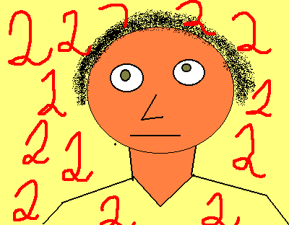
По результатам оценки сформированности естественнонаучной грамотности большинство российских учащихся (около 60%) продемонстрировало овладение основными умениями.
При этом достаточно большой процент российских учащихся (22,2%) не овладели базовым уровнем. Это означает, что, окончив основную школу, они имеют только ограниченный
запас естественнонаучных
знаний, которые они могут применять только в знакомых ситуациях.

Slide 7
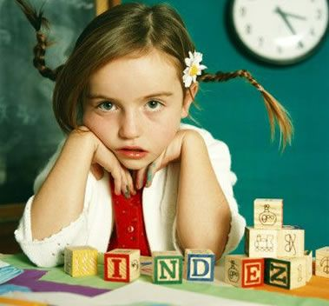
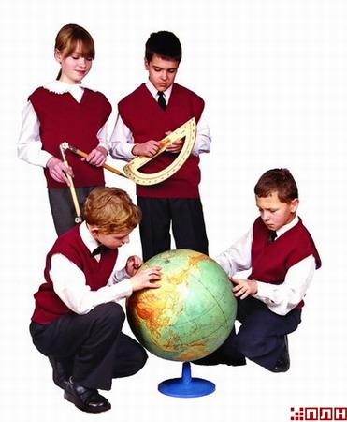
Результаты стран по естественнонаучной грамотности

Slide 8
Результаты стран по математической грамотности

Slide 9
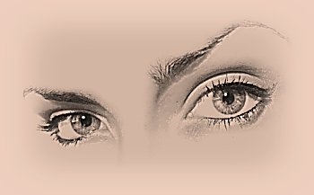
Спасибо за внимание!

